Slide 1
Лекция 4. Освещение и материалы в OpenGL
Удаление невидимых поверхностей
Модель освещения

Slide 2
Проблема!
Изменение точки обзора может привести к изменению взаимного перекрытия объектов.
while(1)
{
get_viewing_point_from_mouse_position();
gl.Clear(OpenGL_GL_COLOR_BUFFER_BIT);
drawobject_A();
drawobject_B();
}
//Объект B рисуется всегда поверх объекта A вне зависимости от выбранного положения просмотра. Изменение порядка рисования не всегда исправит результат.

Slide 3
Использование буфера глубины – z-буфера
Исключение из сцены частей залитых объектов, которые заслонены другими, называется удалением невидимых поверхностей.
Наиболее легкий путь удаления невидимых поверхностей – использование буфера глубины.
Глубина – расстояние от плоскости просмотра (обычно ближней плоскости отсечения) до каждого пиксела окна. Изначально значения глубины для всех пикселов устанавливаются равными максимальному расстоянию (обычно дальняя плоскость отсечения) с помощью команды gl.Clear(OpenGL_GL_DEPTH_BUFFER_BIT). Затем объекты в сцене рисуются в произвольном порядке.
При включении буферизации глубины перед рисованием каждого пиксела выполняется сопоставление глубины со значением, уже хранящимся в буфере. Если новый пиксел оказывается ближе( впереди), в буфер записываются новые значения цвета пиксела и глубины. Если же глубина больше текущей, новый пиксел отбрасывается без изменения старой информации.

Slide 4
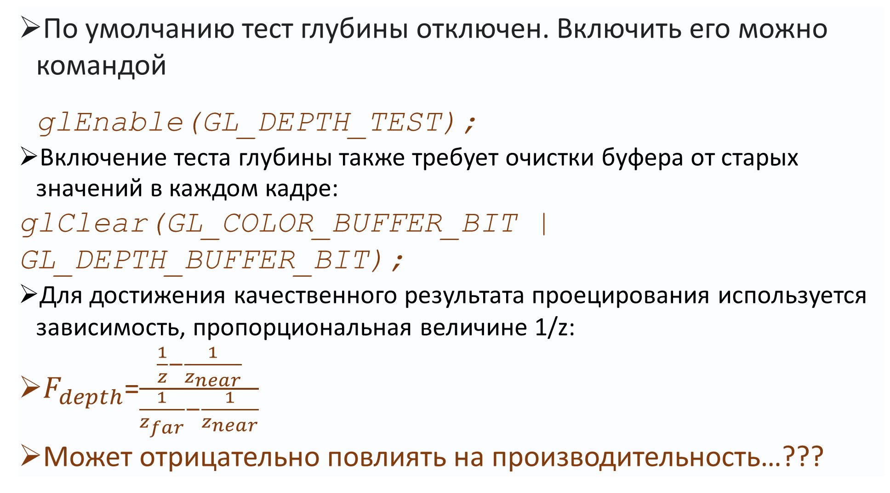
По умолчанию тест глубины отключен. Включить его можно командой glEnable(GL_DEPTH_TEST);
Включение теста глубины также требует очистки буфера от старых значений в каждом кадре:
glClear(GL_COLOR_BUFFER_BIT | GL_DEPTH_BUFFER_BIT);
Для достижения качественного результата проецирования используется зависимость, пропорциональная величине 1/z:
$F_{depth}$=$\frac{\frac{1}{z}−\frac{1}{z_{near}}}{\frac{1}{z_{far}}−\frac{1}{z_{near}}}$
Может отрицательно повлиять на производительность…???

Slide 5
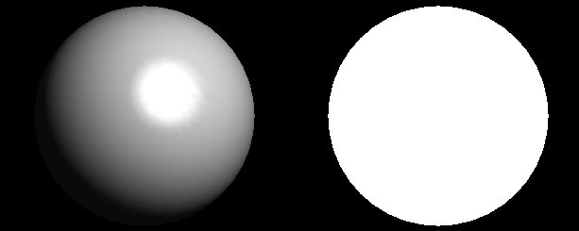
Большинство объектов не похожи на трехмерные до тех пор, пока они не освещены.

Slide 6
2. Модель освещения
Глаз воспринимает цвет в зависимости от распределения энергии фотонов, попадающих на сетчатку глаза и раздражающих ее.
Эти фотоны поступают от источника света или нескольких источников, некоторые из них поглощаются, некоторые отражаются от поверхности.
Различные поверхности имеют различные свойства: некоторые отполированы и прекрасно отражают свет в нужных направлениях, а другие – рассеивают фотоны одинаково во все стороны.

Slide 7
OpenGL представляет свет так, как будто он разбит на красную, зеленую и синюю составляющие. То есть цвет источника света характеризуется интенсивностью RGB-компонентов, а в свойства материала поверхности входят процентные соотношения RGB-компонентов, отражаемых в разных направлениях.
Другая модель освещения – знать законы оптики…
В модели освещения OpenGL свет в сцене исходит от нескольких источников, которыми можно управлять по отдельности. Часть света доходит из определенного направления, а часть представляет собой рассеянный свет.
В комнате включена электрическая лампочка: большая часть света от лампочки, а часть – отраженный свет от одной, двух, трех или более стен. Это отраженный свет называется фоновым ( ambient), нельзя определить его направление, но при отключении источника света он исчезает. В сцене может присутствовать фоновое освещение, источник неизвестен…

Slide 8
Модель освещения
Итак, источники света влияют на внешний вид сцены, только если определены поверхности, поглощающие и отражающие свет.
Каждая поверхность может быть задана как материал со своими свойствами.
Материал может излучать свой собственный свет (фары авто), отражать приходящий свет во всех направлениях или отражать часть света в определенном направлении (зеркало или любая другая полированная поверхность).
В модели освещения OpenGL свет разбивается на 4 независимые соcтавляющие: фоновое освещение, рассеянный свет, отраженный свет и излучаемый свет. Они вычисляются независимо и затем складываются.

Slide 9
Фоновый (ambient) свет
Фоновое рассредоточенное освещение – это свет, отраженный окружающими объектами столько раз, что его направление нельзя установить, - он выглядит приходящим со всех направлений. Пример: освещение комнаты, солнечный день. Фоновый свет попадая на поверхность, отражается одинаково во всех направлениях.
У модели фонового света нет позиции, направления, и он одинаково влияет на всю сцену.
Это свет, попадающий на освещаемый объект после отражения от других объектов.

Slide 10
Рассеянный (диффузный, diffuse) свет
Это свет, поступающий из одного направления. При столкновении с поверхностью происходит отражение диффузного света, независимое от направления, т.е. яркость света не зависит от местоположения наблюдателя.
Диффузный свет подчеркивает тот факт, что угол, под которым свет падает на поверхность, влияет на яркость освещаемого объекта. Когда свет падает на объект, одна сторона будет ярче по сравнению с другой стороной (стороны не прямо перед источником света).
Солнце имеет рассеянные свойства в своем свете. Когда он падает на высотное здание, вы можете с легкостью заметить, что одна сторона ярче чем другая.

Slide 11
Отраженный (зеркальный, specular) свет (блеск)
Свет приходит из конкретного направления и отражается от поверхности в определенном направлении.
Например, лазерный пучок лучей от качественного зеркала, освещенный солнцем металл (100% отражения), мел, ковер(0%)
Интенсивность зависит от трех факторов: положения источника света, нормали к поверхности и точки наблюдения. Для этой составляющей виден только тот свет, у которого угол падения равен углу отражения и положение наблюдателя совпадает с направлением отраженного света

Slide 12
Излучаемый свет (emissive), самосвечение
Цвет самосвечения поверхности добавляет яркости объекту и не зависит от других источников света.
Излучение не вносит дополнительного освещения.
Такая составляющая может использоваться для моделирования фар автомобиля, лампы накаливания.

Slide 13
КАК?
В приложениях обычно не создают фоновое, рассеянное или отраженное освещение напрямую.
Вместо этого используют источники света такие как солнце (на улице), лампочка (внутри помещения) или фонарь (в пещере).
Такие источники могут состоять из комбинаций фоновой, рассеянной и отраженной интенсивности, а так же обладать специальными свойствами. Например, фонарик имеет световой конус, и вещи, которые далеки от него, не освещаются совсем.

Slide 14
Цвет материала
Задается в зависимости от того, какой процент приходящего красного, зеленого или синего света поверхность отражает!
Красный мяч отражает красный, поглощает зеленый и синий.
Красный мяч при белом освещении?
Красный мяч при красном свете?
Красный мяч при абсолютно зеленом свете?
Для источника света R=1, G=0.5, B=0- светло-красный цвет.
Для материала R=1, G=0.5, B=0- отражающие свойства.
Результирующий отраженный свет=(LR*MR,LG*MG, LB*MB)
Если 2 источника света: (R1+R2, G1+G2, B1+B2)

Slide 15
Пример: рисование освещенной сферы
Определить векторы нормалей для каждой вершины каждого объекта. Они устанавливают ориентацию объекта относительно источников света.
Создать, выбрать и расположить один или несколько источников света.
Создать и выбрать модель освещения, которая определяет уровень фонового света и правильное местоположение точки обзора (подходящее для вычисления освещенности).
Определить свойства материала для объектов в сцене.

Slide 16
Рисование сферы
var sph = gl.NewQuadric();
gl.QuadricDrawStyle(sph, OpenGL.GLU_FILL);
gl.Sphere(sph, 0.7, 20, 16);
gl.QuadricOrientation(sph, (int)OpenGL.GLU_OUTSIDE);
gl.QuadricNormals(sph, OpenGL.GLU_SMOOTH);

Slide 17
Параметры методов вывода quadric-objects
Quadric objects:(Sphere, Cylinder, Disk)
Mode:(GLU_POINT, GLU_LINE, GLU_FILL, GLU_SILHOUETTE)=GLU_FILL
Orientation:(GLU_OUTSIDE, GLU_INSIDE)= GLU_OUTSIDE
Normals: (GLU_NONE, GLU_FLAT, GLU_SMOOTH)= GLU_SMOOTH

Slide 18
Зачем нормали?
Вектор нормали (коротко, нормаль) – вектор в направлении, перпендикулярном поверхности.
Для плоских поверхностей это направление одинаково для всех точек, но для кривых поверхностей оно может быть различным.
OpenGL позволяет определять нормали для каждой вершины или каждого многоугольника (грани). Вершины многоугольника могут иметь одинаковые или различные нормали.
Векторы нормалей для объектов определяют ориентацию их поверхностей - в частности, относительно источников света.
Эти векторы используются OpenGL для расчета, сколько света получает объект в вершине.

Slide 19
Как вычислить нормали?
Вычисление нормалей к объекту – это некоторые вычисления, которые включают в себя вычисление производных.
В любой точке поверхности есть 2 перпендикулярных вектора, направленных в противоположных направлениях. Нормаль по умолчанию ориентирована вовне от моделируемой поверхности.
Для расчета освещенности используются нормализованные векторы нормалей!
Для модельных преобразований поворота и переноса нормали нормализуются, а для нестандартных преобразований (сдвига и масштабирования – нет).

Slide 20
Нормали в OpenGL
Направление нормалей имеет значение для двух составляющих освещения: диффузной и отраженной.
void Normal(float nx, float ny, float nz);
void Normal ( float vect[])
Чтобы освещенность вычислялась правильно, векторы нормали должны иметь единичную длину.
Так как нестандартные матрицы модельно-видовых преобразований могут изменить длину нормалей (gl.Scale()), то рекомендуется использовать функцию Enable(GL_NORMALIZE)
При однородном масштабировании ( одинаковое масштабирование x, y, z) включать режим Enable(GL_RESCALE_NORMAL).
GL_RESCALE_NORMAL менее времяемкое, чем полная нормализация GL_NORMALIZE.
По умолчанию направление нормалей [0,0,1], т.е. они направлены вдоль оси OZ и имеют единичный размер.

Slide 21

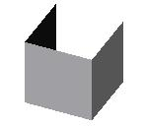
Освещение с указанием нормалей и без

Slide 22
Команда Color игнорируется?
gl.Color3f(1, 0, 0);
gl.Begin (GL_QUADS);
gl.Normal(0, 0, -1);
gl.Vertex(0.5, 0.5, 0.5);
gl.Vertex (-0.5, 0.5, 0.5);
gl.Vertex3f (-0.5, -0.5, 0.5);
gl.Vertex3f (0.5, -0.5, 0.5);
glEnd;

Slide 23
Определение нормалей для сложных поверхностей
Для вершин сферы направление нормалей совпадает с радиус-вектором.
Для боковой грани цилиндра – с радиус вектором окружности.
Определение направления нормалей для примитивов, которые могут иметь произвольное положение в пространстве, можно вычислив векторное произведение векторов их ребер.
В этом случае вычисленная нормаль будет направлена перпендикулярно ребрам примитива, которые использовались для вычисления нормали.

Slide 24
Создание, размещение и включение одного или нескольких источников света
По умолчанию режим освещения отключен, отображение текущим цветом.
Расчет освещенности включается командой:
Enable(GL_LIGHTING) и выключается командой Disable(GL_LIGHTING)
В сцене может присутствовать до 8 (и более)различных источников света произвольного цвета.
Рядом со сценой или удаленно. Можно управлять толщиной луча.
После задания параметров каждого источника света включать его командой Enable(GL_LIGHT0).

Slide 25
Enable(GL_LIGHT0)… Disable(GL_LIGHT0)
Свойства "нулевого" источника света отличаются от других источников света.
Он расположен в бесконечности и освещает сцену в отрицательном направлении оси OZ.
Другие источники света после инициализации OpenGL имеют нулевую интенсивность всех составляющих освещения, поэтому для их использования необходимо кроме инициализации источника света, выполнить настройку их свойств.
Так как "нулевой" источник света не требует дополнительной настройки, то часто используется для освещения, если нужен всего один источник света.

Slide 26
Выбор модели освещения – 4 компонента
Интенсивность общего фонового освещения
Положение точки обзора: локального по отношению к сцене или бесконечно удаленного.
Расчет освещенности для лицевых и обратных граней объектов.
Должен или нет отраженный свет отделен от фонового и рассеянного и наложен на объект после текстурирования.

Slide 27
Выбор модели освещения
Метод LightModel (pname, param) описывает параметры модели освещения param :
GL_LIGHT_MODEL_TWO_SIDE – параметр булева типа, управляет режимом расчета освещенности как для лицевых, так и для обратных граней. GL_FALSE: освещенность рассчитывается только для лицевых граней. GL_TRUE освещенность рассчитывается и для обратных граней. Значение по умолчанию: GL_FALSE.

Slide 28
Выбор модели освещения
Метод LightModel (pname, param) описывает параметры модели освещения pname :
GL_LIGHT_MODEL_LOCAL_VIEWER – параметр булева типа, задает положение наблюдателя. GL_FALSE: направление обзора считается || оси –z вне зависимости от положения в видовых координатах. GL_TRUE: наблюдатель находится в начале видовой системы координат. Это может улучшить качество освещения, но усложняет расчет. Значение по умолчанию: GL_FALSE.
Положение точки обзора влияет на расчет отблеска, получаемого вследствие зеркального отражения. Точнее, интенсивноcть блика в конкретной вершине зависит от вектора нормали в этой вершине, направления из вершины к источнику света и направления из вершины к точке обзора: cпособ вычисления углов зеркального отражения.

Slide 29
Выбор модели освещения
Метод LightModel (pname, param) описывает параметры модели освещения param (params) :
GL_LIGHT_MODEL_AMBIENT– параметр params должен содержать 4 целых или вещественных числа, которые определяют цвет фонового освещения даже в случае отсутствия источников света.
Значение по умолчанию: (0.2,0.2,0.2,1.0).

Slide 30
Выбор модели освещения
Метод LightModel (pname, param) описывает параметры модели освещения param (params) :
GL_LIGHT_MODEL_COLOR_CONTROL– вычисляется ли отраженный свет отдельно от фонового и рассеянного.
Значение по умолчанию: GL_SINGLE_COLOR.

Slide 31
Определен один элемент модели – фоновый рассеянный свет (global ambient)
GLfloat[] lmodel_ambient = { 0.1f, 0.1f, 0.1f, 1.0f };
gl.LightModel
(OpenGL.GL_LIGHT_MODEL_AMBIENT, lmodel_ambient);
Наблюдатель находится в бесконечности, освещение одностороннее.
Каждый источник света может добавлять к сцене фоновое освещение. Кроме того, может присутствовать другой фоновый свет, не принадлежащий никакому конкретному источнику. Объекты сцены видны всегда, даже в отсутствии источников света дополниельных.

Slide 32
Сцена слева имеет бледно-синий фоновый цвет и освещена источником белого рассеянного света. Сцена справа образована с помощью источника бледно-синего рассеянного света практически в отсутствие фонового света.

Slide 33
Для рисунка слева использовался удаленный в бесконечность источник света, для рисунка справа — локальный источник.
В первом случае область подсветки (отражение) центрирована как на конусе, так и на сфере, поскольку угол между объектом и линией настолько мал, что игнорируется. В варианте с локальным источником света угол нельзя не учитывать.

Slide 34
Создание источников света
Цвет
Положение
Ориентация
Light(light, pname, params)
GLfloat[] light_position = { 1.0f, 1.0f, 1.0f, 0.0f };
GLfloat[] white_light = { 1.0f, 1.0f, 1.0f, 1.0f };
gl.Light(OpenGL.GL_LIGHT0, OpenGL.GL_POSITION, light_position);
gl.Light(OpenGL.GL_LIGHT0, OpenGL.GL_DIFFUSE, white_light);
gl.Light(OpenGL.GL_LIGHT0, OpenGL.GL_SPECULAR, white_light);

Slide 35
Параметр | Значение по умолчанию | Описание
GL_AMBIENT | 0.0,0.0,0.0,1.0) | Цвет фонового освещения
GL_DIFFUSE | (1.0,1.0,1.0,1.0) для LIGHT0 | Цвет рассеянного освещения
GL_SPECULAR | (1.0,1.0,1.0,1.0) | Цвет отраженного света= Цвет рассеянного освещения
GL_POSITION | (0.0,0.0,1.0,0.0) | Координаты (x, y, z,w) источника света
GL_SPOT_DIRECTION | (0.0,0.0,-1.0) | Направление (x,y,z) распространения света
GL_SPOT_EXPONENT | 0.0 | Распределение интенсивности светового пучка по экспоненте
GL_SPOT_CUTOFF | 180.0 | Угол разброса световых лучей

Slide 36
Спецификация материалов

Slide 37
Параметр | Значение по умолчанию | Описание
GL_AMBIENT | 0.2,0.2,0.2,1.0) | Фоновый цвет материала
GL_DIFFUSE | (0.8,0.8,08,1.0) | Рассеянный цвет материала
GL_SPECULAR | (0.0,0.0,0.0,1.0) | Отраженный цвет материала
GL_AMBIENT_AND_DIFFUSE | -- | Фоновый и рассеянный цвета материала
GL_SHININESS | 0.0 | Коэффициент зеркального отражения
GL_EMISSION | (0.0,0.0,0.0,1.0) | Излучаемый цвет материала
GL_COLOR_INDEXER | (0,1,1) | Индексы фонового, рассеянного и отраженного цветов.

Slide 38
Чайники
нарисованы с последовательным наращиванием фонового света

Slide 39
Сечение чайников демонстрирует их внутренние области. Для верхнего чайника используется одностороннее освещение, для среднего — двухсторонняя подсветка, при этом материал передней и задней поверхности один и тот же. На нижний чайник с различными материалами передней и задней поверхностей направлено двухстороннее освещение.

